Slide 1
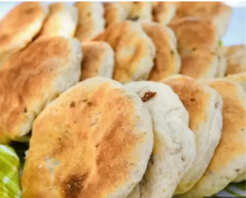
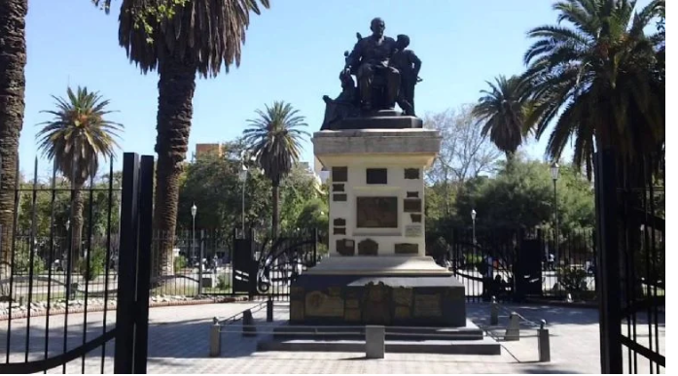
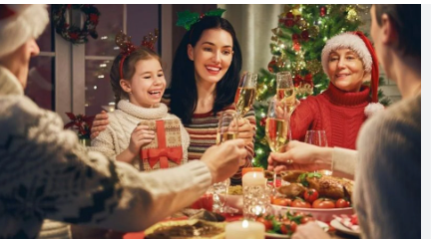
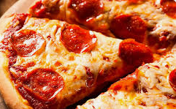
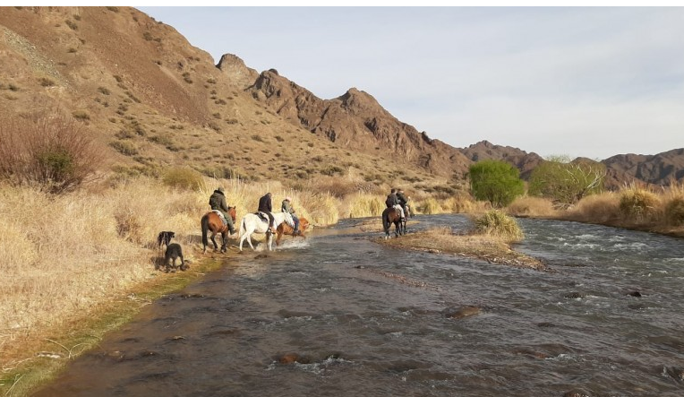
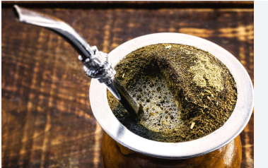

Slide 2
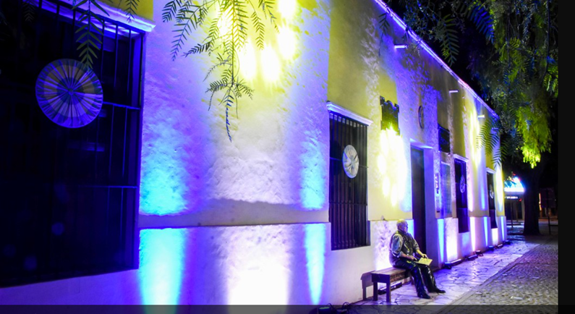
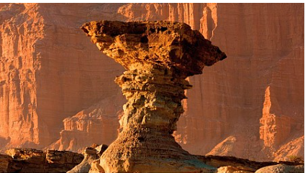
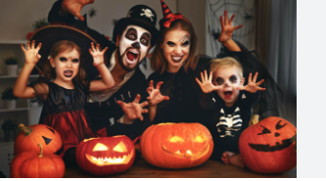
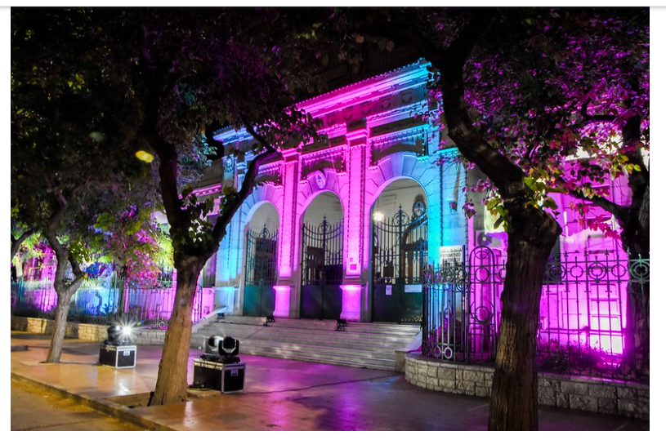
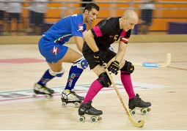


Slide 3
ACTIVIDAD
Debes observar la imagen seleccionar y ubicarlas formando 2 grupos según el sentido y contenido de las mismas.
¿Qué observas en todas las imágenes?
¿Cómo definirías lo que expresan las imágenes?

Slide 4
La cultura es el conjunto de elementos y características propias de una determinada comunidad humana. Incluye aspectos como las costumbres, las tradiciones, las normas y el modo de un grupo de pensarse a sí mismo, de comunicarse y de construir una sociedad.
Existe 2 tipos de cultura :
Material(OBJETOS TANGIBLES )
Inmaterial(TODO LO INTANGIBLE)
ACTIVIDAD
-Teniendo en cuenta lo definido como material e inmaterial piensa 2 ejemplos de cada uno

Slide 5
ACTIVIDAD
Luego de leer el material de lectura defina :
1-Relativismo Cultural
2-Etnocentrismo
3-Piense ejemplos de Etnocentrismo

